Slide 1
Mapas y Redes Conceptuales
Autores: Mario Roncallo – Susana Curiel

Slide 2
Diferencias y similitudes entre Mapas y Redes
Aspecto Gráfico
Aspecto Semántico
Similitud: Formados por nodos (es decir, palabras enmarcadas) y conexiones entre nodos (es decir, líneas que unen los nodos y que dan cuenta de que entre ellos existe alguna relación).
Diferencia: Los mapas conceptuales tienen jerarquía gráfica. Es decir, los conceptos más abarcativos se explicitan en la parte superior del mismo y, descendiendo por el mapa, se encuentran los conceptos de jerarquía intermedia y luego los menos abarcativos. Se lee de arriba hacia abajo.
Las redes conceptuales, en cambio, no requieren jerarquía gráfica vertical; por lo tanto, las conexiones entre nodos, en vez de líneas, son flechas que orientan el sentido de la lectura
Diferencia: Importa con qué tipo de palabras está permitido llenar los nodos y completar las leyendas sobre los nexos.

Slide 3
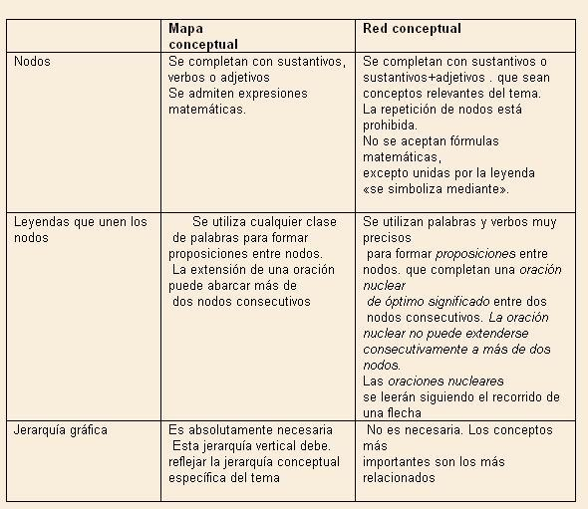

Slide 4
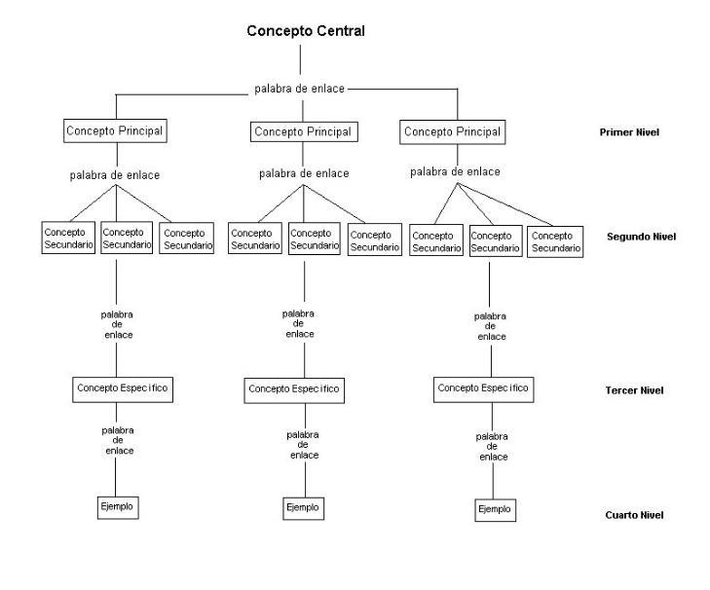

Slide 5
¿Cómo se usan los elementos de un MC?
Los conceptos, las ideas, los contenidos: se designan mediante algún término o palabra,
no como una oración. Los conceptos se colocan dentro de una figura geométrica, ya que deben
ser diferenciados de las palabras de enlace. Manifiestan un acontecimiento, idea, cualidad u
objeto, por lo tanto, pueden ser palabras, imágenes, nombres, archivos de audio, etc.
Se ordenan jerárquicamente desde arriba hacia abajo.
Los conectores y las palabras de enlace: sirven para relacionar los conceptos.
A partir de ellos se forman las proposiciones que a su vez se relacionan entre sí, tanto por las
palabras de enlace como por las jerarquías entre los conceptos que las componen.
Los conectores se representan gráficamente con líneas o flechas que respeten la relación entre
conceptos. Las palabras de enlace se escriben sobre o junto a la línea o flecha conectora que
une los conceptos. Las palabras de enlace pueden ser verbos, adverbios, conjunciones
o preposiciones.
Las proposiciones: la lectura de los conceptos, sus conectores y las palabras de enlace
forman una proposición con sentido. Las proposiciones se forman con dos o más conceptos
relacionados por palabras que se conectan y constituyen una unidad semántica.

Slide 6
¿Por qué usar mapas conceptuales?
Novak dice que: “El mapeo conceptual ayuda a los aprendices tanto a
aprender mejor los conceptos como a organizarlos adecuadamente para
construir estructuras cognitivas más propias de los “expertos”. En general,
aprender de memoria aporta poco o nada a la “corrección” de conceptos
erróneos o a la construcción de estructuras de conocimiento poderosas.”
http://www.eduteka.org/Entrevista22.php
Para David Jonassen, los Mapas Conceptuales son herramientas de
aprendizaje poderosas pues los humanos almacenamos en la memoria el
conocimiento en forma semántica; esto es, de acuerdo al significado que las
relaciones entre ideas tengan para una persona, se conforman redes
estructurales de conocimiento.
http://www.eduteka.org/modulos/4/91/707/1

Slide 7
Pasos para armar un MC (según Novak)
Identificar los conceptos clave en el párrafo, artículo, capítulo o
material sobre el que se trabaje.
Armar una lista en la que se ordenen jerárquicamente los conceptos,
ideas, etc, empezando por el más general o inclusivo y continuando
hasta el más específico.
3. Organizar los conceptos enlazándolos a través de conectores y
palabras de enlace que den cuenta de la/s relacion/es entre ellos.
Esta conexión es la que crea proposiciones con significado.

Slide 8
¿Para qué los mapas conceptuales?
Son valiosos para mejorar aprendizajes, construir conocimiento y desarrollar
habilidades de pensamiento de orden superior, ya que permiten:
Identificar los presaberes de los estudiantes en relación a un tema;
reconocer ideas erróneas a fin de modificarlas o corregirlas;
generar nuevas ideas;
procesar, organizar y priorizar nueva información;
visualizar, en redes multidimensionales de conceptos, patrones e interrelaciones entre diferentes conceptos;
reflejar el proceso de construcción de conocimiento;
comparar redes semánticas creadas en momentos diferentes del desarrollo de un tema para poder apreciar cambios en el pensamiento;
comunicar ideas complejas;
promover el trabajo colaborativo;
integrar de manera significativa nuevo conocimiento al que ya dispone;
reforzar la comprensión de temas fundamentales;
evaluar la comprensión o diagnosticar la incomprensión.

Slide 9
¿Qué nos dice el Diseño Curricular?
Refiere el tema especialmente en el Área de Prácticas del Lenguaje en contextos de estudio.
“Registrar y reelaborar la información obtenida”
- “Para poder estudiar, es necesario tomar notas y los alumnos aprenden a hacerlo en el marco
de diversas situaciones didácticas. Las notas pueden adoptar la forma de una sucesión de ideas
clave, de un punteo o de un esquema o diagrama de relaciones expresadas a través de
palabras y signos (flechas, por ejemplo)”. (pag. 728)
En el subtítulo “QUEHACER DEL OYENTE / ESCRITOR” dice “Organizar lo que se escucha
haciendo diagramas o esquemas si es necesario y empleando para ello signos que
complementan el texto.” (pag. 728)
DC segundo ciclo, tomo 2 pags. 721 y ss.
En otras áreas como Sociales, Naturales e Informática también hay referencias a la organización de la información utilizando esquemas.

Slide 10
Ejemplos de uso en el aula
Presentación de un tema. Desde la teoría del aprendizaje
significativo funciona como un “organizador anticipante”.
Cierre de un tema. Desde la teoría del aprendizaje significativo
permite una “reconciliación integradora”.
Desarrollo de un tema. Desde la teoría del aprendizaje significativo
posibilita representar la relación de conocimientos nuevos con
conocimientos previos del alumno

Slide 11
Cómo usarlos en el aula (con alumnos).
En una exposición (dialogada o no) al presentar un tema.
El mapa puede tener simplicidad y generalidad para ir completándolo y complejizándolo
durante el desarrollo del mismo.
Puede complementar la técnica del torbellino de ideas cuando se exploran saberes previos
de los alumnos. Luego de tomar nota de los conceptos que aparecen en el torbellino, se intenta
armar un mapa conceptual en forma colaborativa que de cuenta de los saberes para luego,
durante el desarrollo del tema, confrontar la validez o no de los mismos.
Puede proponerse su uso como complemento a la búsqueda de palabras claves de un
texto informativo.
Puede utilizarse como apoyo a una presentación de un tema por parte de los alumnos.
Puede proponerse a los alumnos un listado de conceptos para que con los mismos armen
un mapa conceptual que de cuenta de lo aprendido.

Slide 12
Cómo usarlos en el aula (con alumnos).
Una variante del punto anterior puede ser la presentación de mapas
conceptuales incompletos (pueden sustraérseles conceptos y/o conectores).
Otra variante es proveer un mapa con conceptos supraordenados (mucha
generalidad) para que tengan que buscar información y desagregar uno, dos o tres
niveles.
¿Qué más se les ocurre?

Slide 13
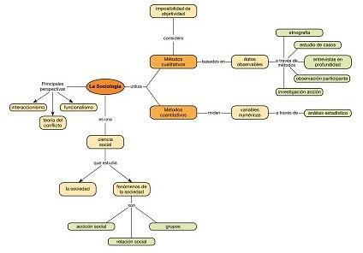
Uso en la planificación docente
(ejemplo de la asignatura “sociología” de nivel medio).

Slide 14
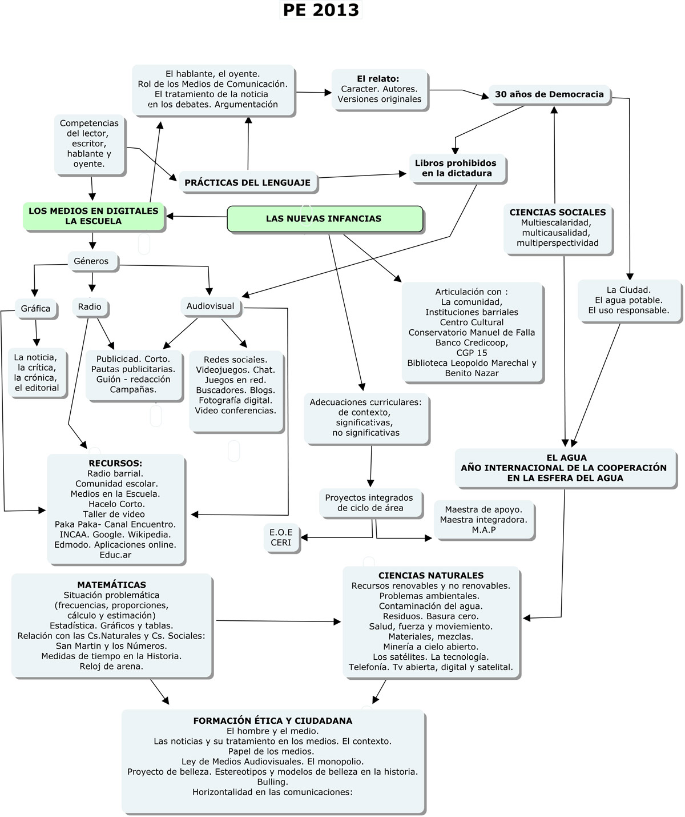
Se recomienda previo a la planificación escrita

Slide 16
Bibliografía
http://www.frlp.utn.edu.ar/grupos/aepeq/mapcon.html
http://www.eduteka.org/pdfdir/MapasConceptuales.pdf
http://bibliotecadigital.educ.ar/articles/read/279
Ausubel, D. P.: La psicología del aprendizaje verbal significativo. Nueva York, Grune & Stratton, 1963.
Ausubel, D. P.: Psicología Educativa: Una visión cognitiva. Nueva York, Holt, Rinehart y Winston, 1968.
Ausubel, D. P., NovAk, J. D. y HANesiAN, H.: Psicología Educativa: Un punto de vista cognoscitivo. México, Trillas, 1983.

